Slide 1
Презентация для старших дошкольников
«Православные праздники»
Музыкальный руководитель:
Казакова Оксана Александровна
2023 год

Slide 2
История православных праздников восходит к временам Ветхого Завета. К православным примыкают и праздники, берущие свое начало в Новозаветное время. Каждый из православных праздников посвящен воспоминанию важнейших событий в жизни Иисуса Христа и Божьей Матери.

Slide 3
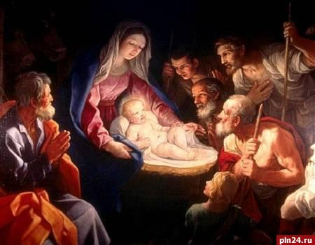
7 января
РОЖДЕСТВО ХРИСТОВО

Slide 4
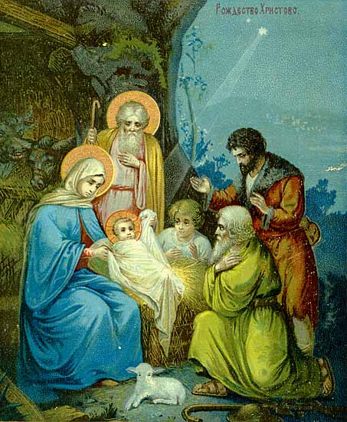
7 января – Рождество Христово
Великий христианский праздник, установленный в воспоминание рождения Иисуса Христа.
В этот день в небольшом городке Вифлееме произошло небывалое событие — родился в мир Богомладенец, Сын Божий.
Святая церковь поет, что все творение Божие встречало Спасителя: ангелы принесли Ему пение, волхвы — дары, пастыри встретили Младенца, земля приготовила пещеру-вертеп, а Матерью Господа стала Дева Мария.

Slide 5
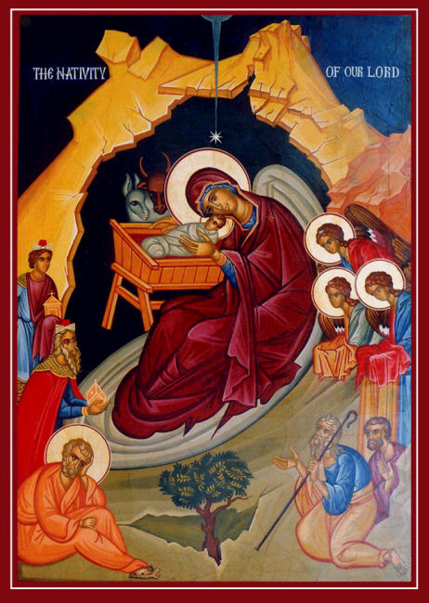
7 января – Рождество Христово
Рождество Христово завершает сорокадневный Рождественский пост, накануне праздника соблюдается строгий пост. После Рождества наступают святки — святые дни или 12 дней, в течение которых отмечается праздник.

Slide 6
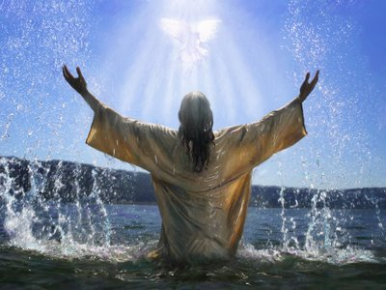
19 января
КРЕЩЕНИЕ ГОСПОДНЕ
(Святое Богоявление)

Slide 7
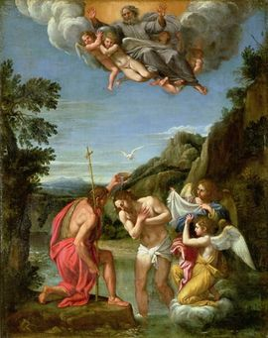
19 января – Крещение Господне
Праздник, посвященный воспоминанию Крещения Иисуса Христа в водах Иордана
На 30-м году Своей жизни, перед выходом на проповедь, Иисус пришел на реку Иордан, где Иоанн Креститель, проповедуя покаяние в грехах, крестил народ, и потребовал, чтобы тот крестил Его. Когда Иисус Христос вышел из воды и молился, отверзлись небеса, и Дух Святой в виде голубя сошел на Него и послышался глас: «Сей есть Сын Мой возлюбленный, в Котором Мое благоволение».

Slide 8
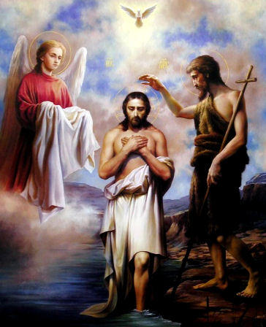
19 января – Крещение Господне
Праздник Крещения называется также Богоявлением, поскольку при Крещении Господа явилась Божественная Троица: Бог Отец , Сын Божий и Дух Святой .

Slide 9
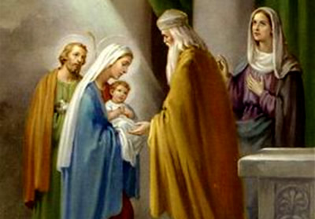
15 февраля
СРЕТЕНИЕ ГОСПОДНЕ

Slide 10
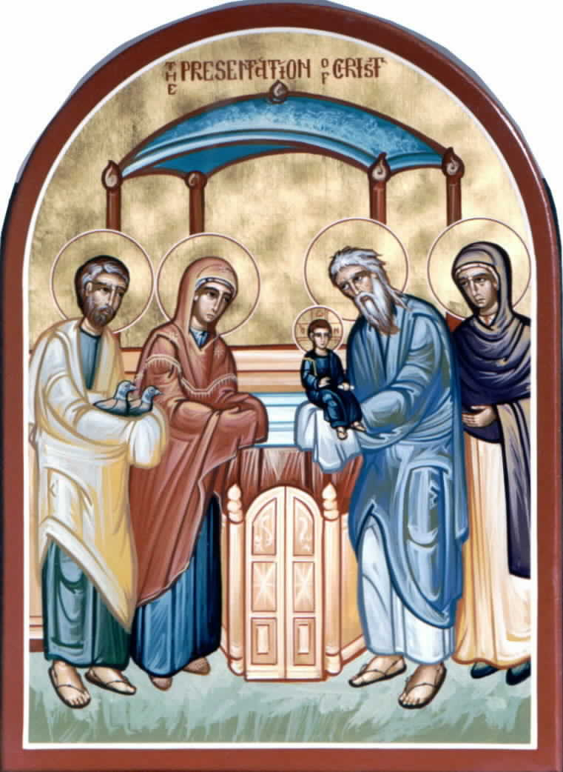
15 февраля – Сретение Господне
Христианский праздник, посвященный воспоминанию событий, происшедших в сороковой день земной жизни Иисуса Христа, а именно встрече Божественного Младенца в Иерусалимском Храме двумя ветхозаветными праведниками — Симеоном Богоприимцем и Анной Пророчицей.

Slide 11
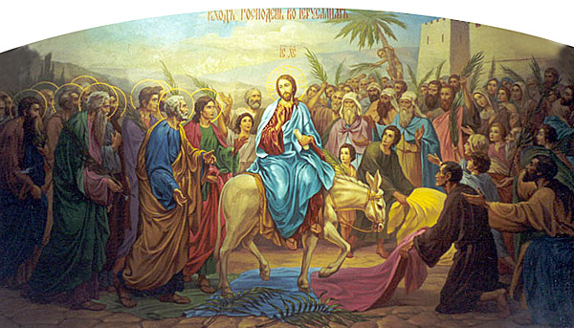
8 апреля
ВХОД ГОСПОДЕНЬ В ИЕРУСАЛИМ
(Вербное воскресенье)

Slide 12
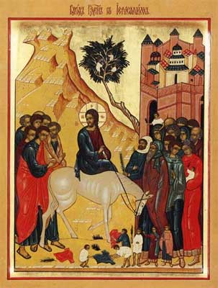
8 апреля – Вербное воскресенье
Праздник, посвященный воспоминанию входа Иисуса Христа в Иерусалим за неделю до Его страданий и крестной смерти.
Праздник Вербного воскресенья – один из значимых в православной церкви. Иудеи хлестали пальмовыми ветвями Иисуса при его входе в Иерусалим. Для России символом праздника являются веточки вербы, отсюда и названия – Вербное воскресенье. Все православные празднуют вход Господа в храм. Иисус дарует свободу, спасение от рабства, несмотря на то, что ждут его муки, страдания, смерть.

Slide 13
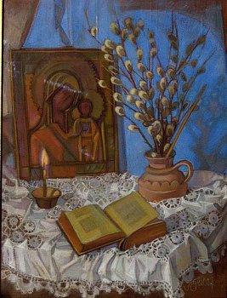
8 апреля – Вербное воскресенье
Мерно пост к концу стремится, И перед Страстной седмицей В воскресенье в храм идём, Вербочки в руках несём. Вербы в храме освятим, Дома у икон поставим. Ныне Вход Господень славим В город Иерусалим. Шёл Господь в священный град, Шёл навстречу муки крестной. Знал, что будет Он распят, Знал, что в третий день воскреснет.
Высоцкая Светлана

Slide 14
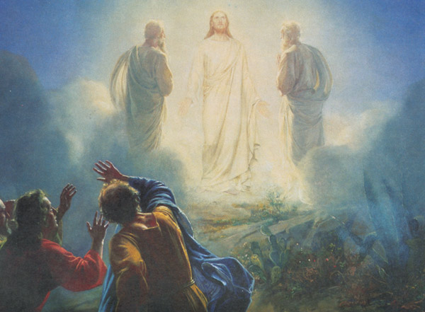
19 августа
ПРЕОБРАЖЕНИЕ
ГОСПОДНЕ

Slide 15
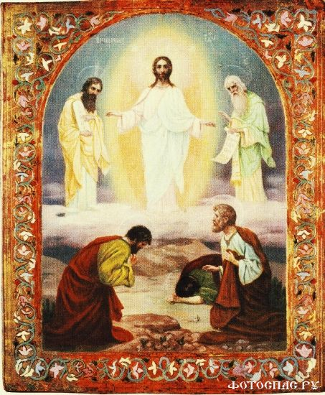
19 августа – Преображение Господне
Христианский праздник, посвященный воспоминанию Преображения Иисуса Христа
Вскоре после того, как Спаситель открыл ученикам, что Ему надлежит пострадать, быть убиту и в третий день воскреснуть, Он возвел трех апостолов — Петра, Иакова и Иоанна на гору Фавор и преобразился перед ними: лицо Его просияло, как солнце, одежды сделались белы, как снег.

Slide 16
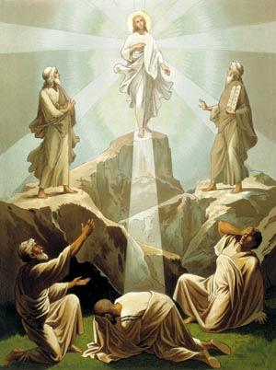
19 августа – Преображение Господне
Праздник Преображения Господнего принадлежит к 12 наибольшим православным праздникам. В народе этот день называют Вторым Спасом

Slide 17
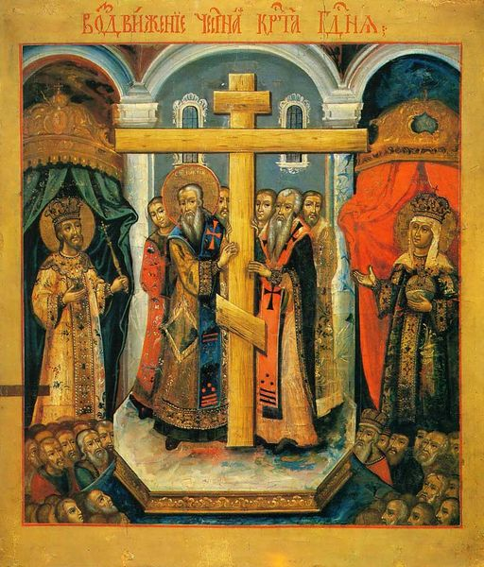
27 сентября
ВОЗДВИЖЕНИЕ
КРЕСТА
ГОСПОДНЯ

Slide 18
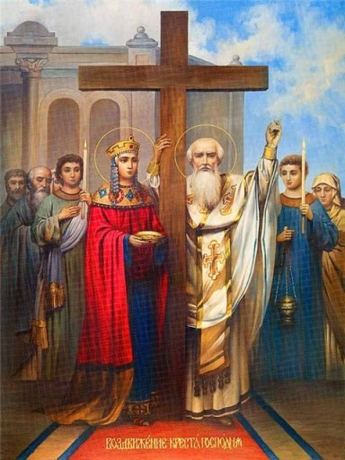
27 сентября – Воздвижение креста Господня
Христианский праздник, посвященный воспоминанию обретения святой равноапостольной царицей Еленой подлинного креста, на котором был распят Иисус Христос, и воздвижения его для общего чествования и поклонения.

Slide 19
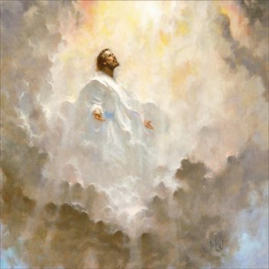
24 мая
ВОЗНЕСЕНИЕ
ГОСПОДНЕ

Slide 20
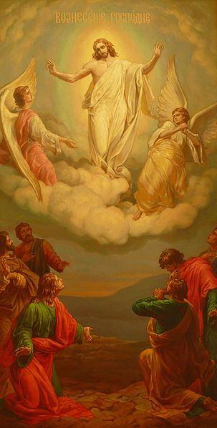
24 мая – Вознесение Господне
Христианский праздник, установленный в воспоминание вознесения Иисуса Христа на небо
Велев апостолам оставаться в Иерусалиме и ждать обетования Святого Духа, Иисус вывел учеников из города к Вифании и, благословляя их, вознесся на небо. Когда ученики с Елеонской горы смотрели на облако, скрывшее Господа из виду, им явились ангелы и объявили, что Сын Божий таким же образом снова придет на землю.

Slide 21
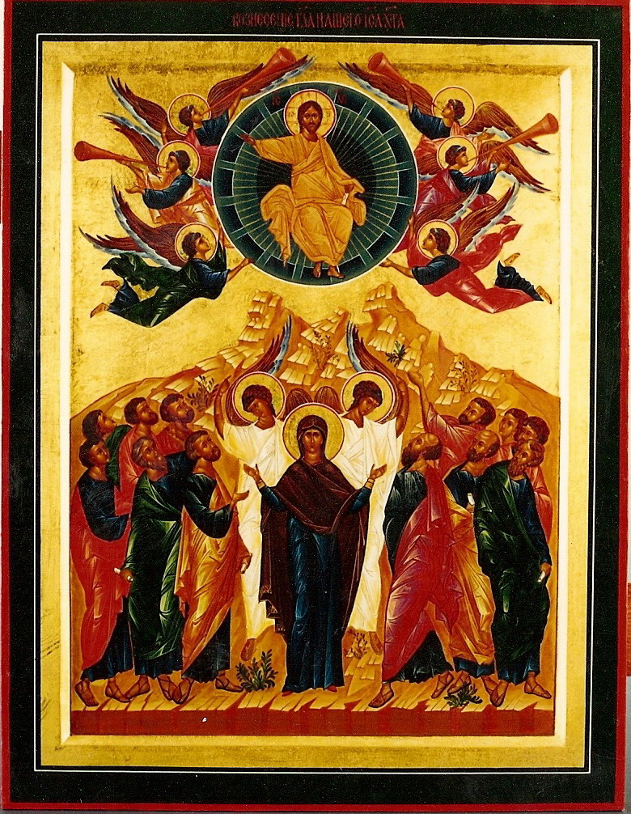
24 мая – Вознесение Господне
Апостолам дано было понять, что Христос уже не будет видим на земле в телесном виде, как это было до и после Его Воскресения.

Slide 22
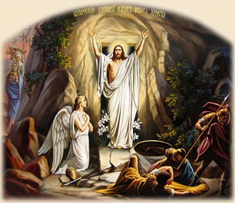
ПАСХА –
ВОСКРЕСЕНИЕ
ХРИСТОВО

Slide 23
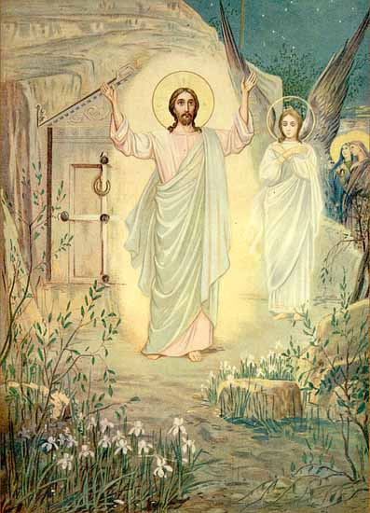
Пасха – Воскресение Христово
Событие Воскресения Христова — самый большой и светлый христианский праздник. Этот праздник еще называют Пасхою, то есть Днем, в который совершилось наше перехождение от смерти — к жизни и от земли — к Небу.

Slide 24
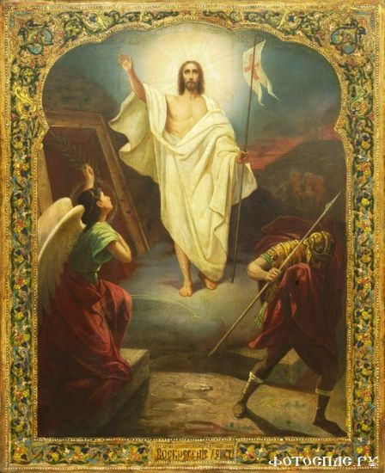
Пасха – Воскресение Христово
По прошествии субботы, ночью, на третий день после Своих страданий и смерти, Господь Иисус Христос силою Своего Божества ожил, то есть воскрес из мертвых. Тело Его, человеческое, преобразилось. Он вышел из гроба, не отвалив камня, не нарушив синедрионовой печати, и невидимый для стражи. С этого момента воины, сами не зная того, охраняли пустой гроб.

Slide 25
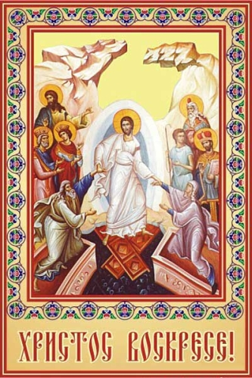
Пасха – Воскресение Христово
Христос воскрес! — и для всего мироздания началась истинная весна, светлое, радостное утро новой жизни. Воскресение Господа Иисуса — первая действительная победа жизни над смертью.

Slide 26
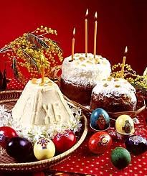
Пасха – Воскресение Христово
С давних времён хранится в Православной Церкви благочестивый обычай дарить в праздник Пасхи яйца. Этот обычай произошёл от святой равноапостольной Марии Магдалины, когда она, по Вознесении Господнем, пришла в Рим для проповеди Евангелия, предстала пред императором Тиверием и, поднеся ему красное
яйцо, сказала: "Христос воскресе!» ,
начиная таким образом свою
проповедь.

Slide 27
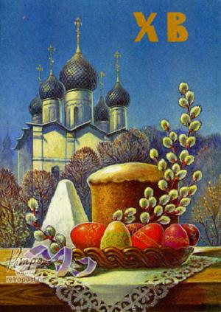
Пасха – Воскресение Христово
Я знаю точно - Он воскрес! А знаю я не понаслышке. Прочел в одной чудесной книжке, В которой много есть чудес. Но это чудо, вам скажу, Под силу Богу одному. Ведь только Бог Иисус Христос Страдал за нас и смерть понес. Но показав любви ученье, Христос воскрес! И воскресенье – Вот это чудо из чудес. Я знаю точно, Он воскрес! Тихонин Сергей

